Slide 1
«Использование электронных сервисов налогоплательщиками и оценка налоговых рисков при ведении бизнеса»
УФНС РОССИИ ПО ПЕРМСКОМУ КРАЮ
Начальник отдела анализа и планирования налоговых проверок Управления
Н.Н. Михеева

Slide 2
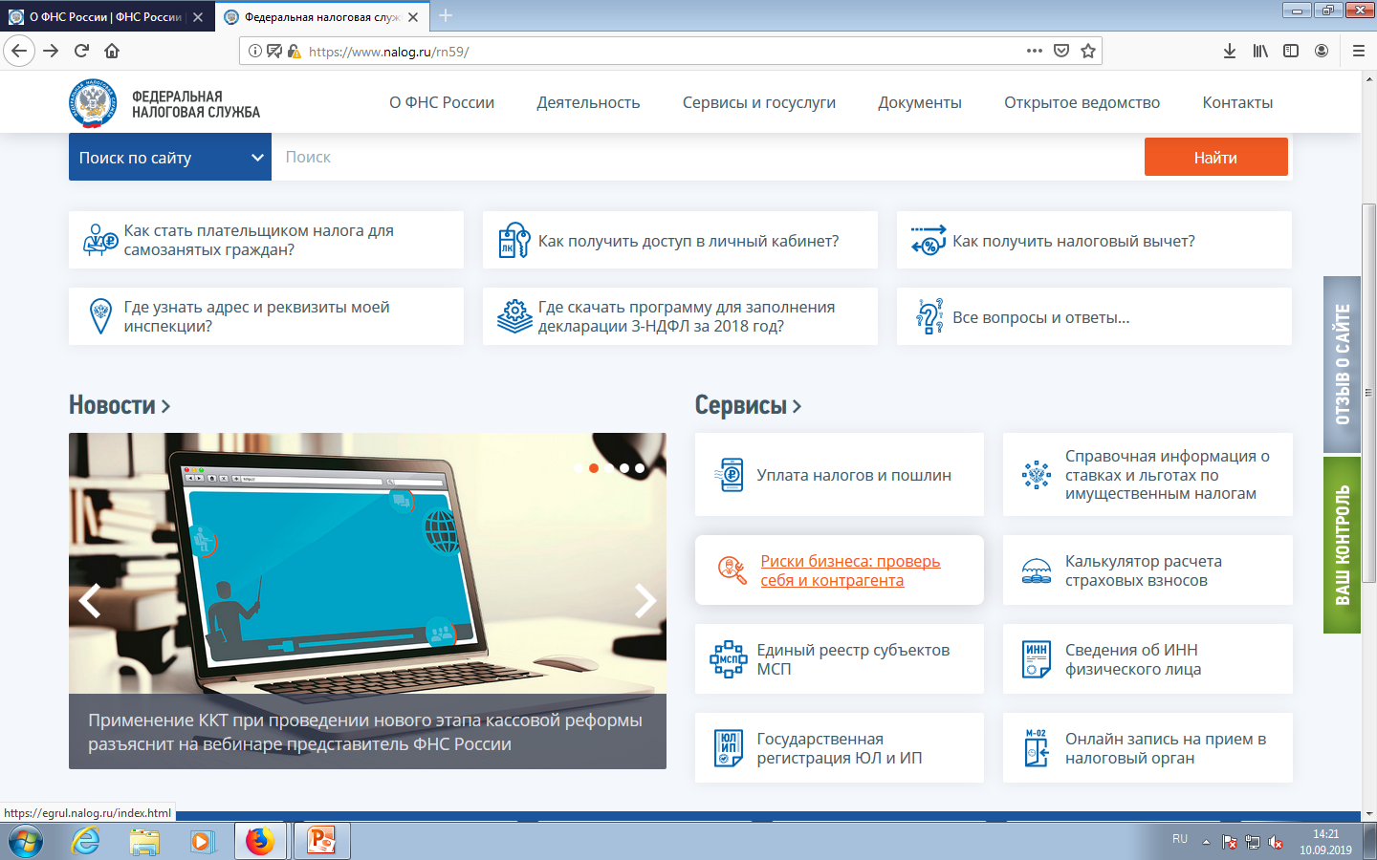

Slide 3
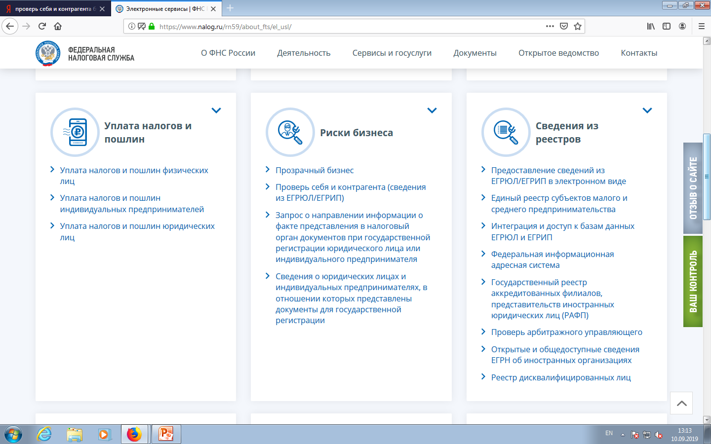

Slide 4
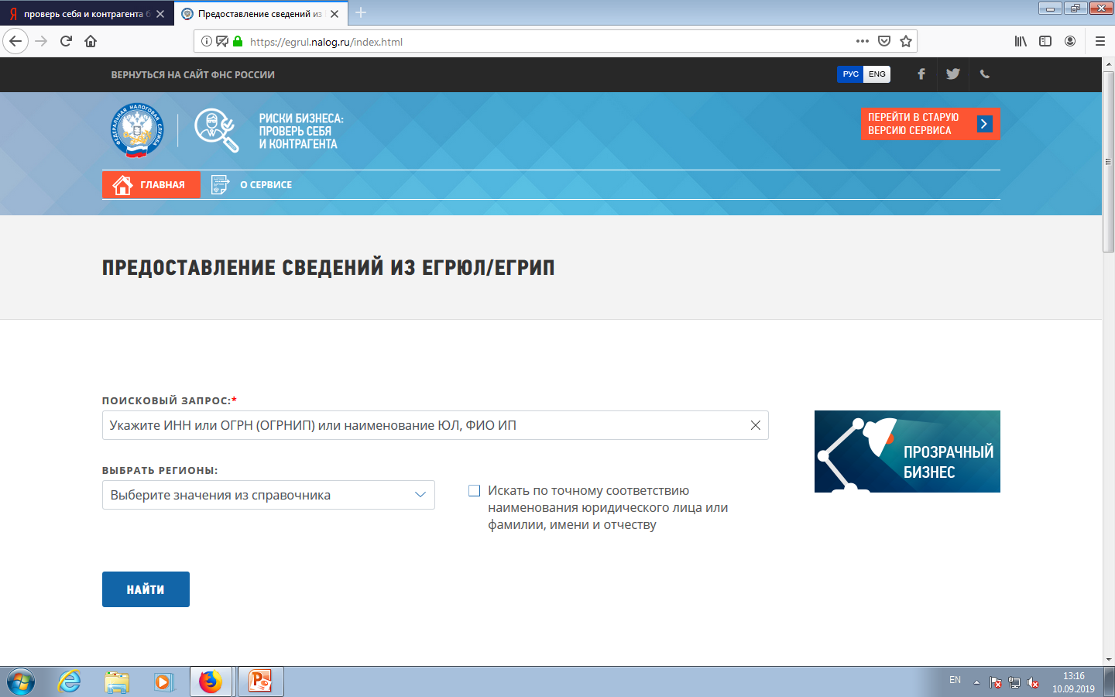

Slide 5
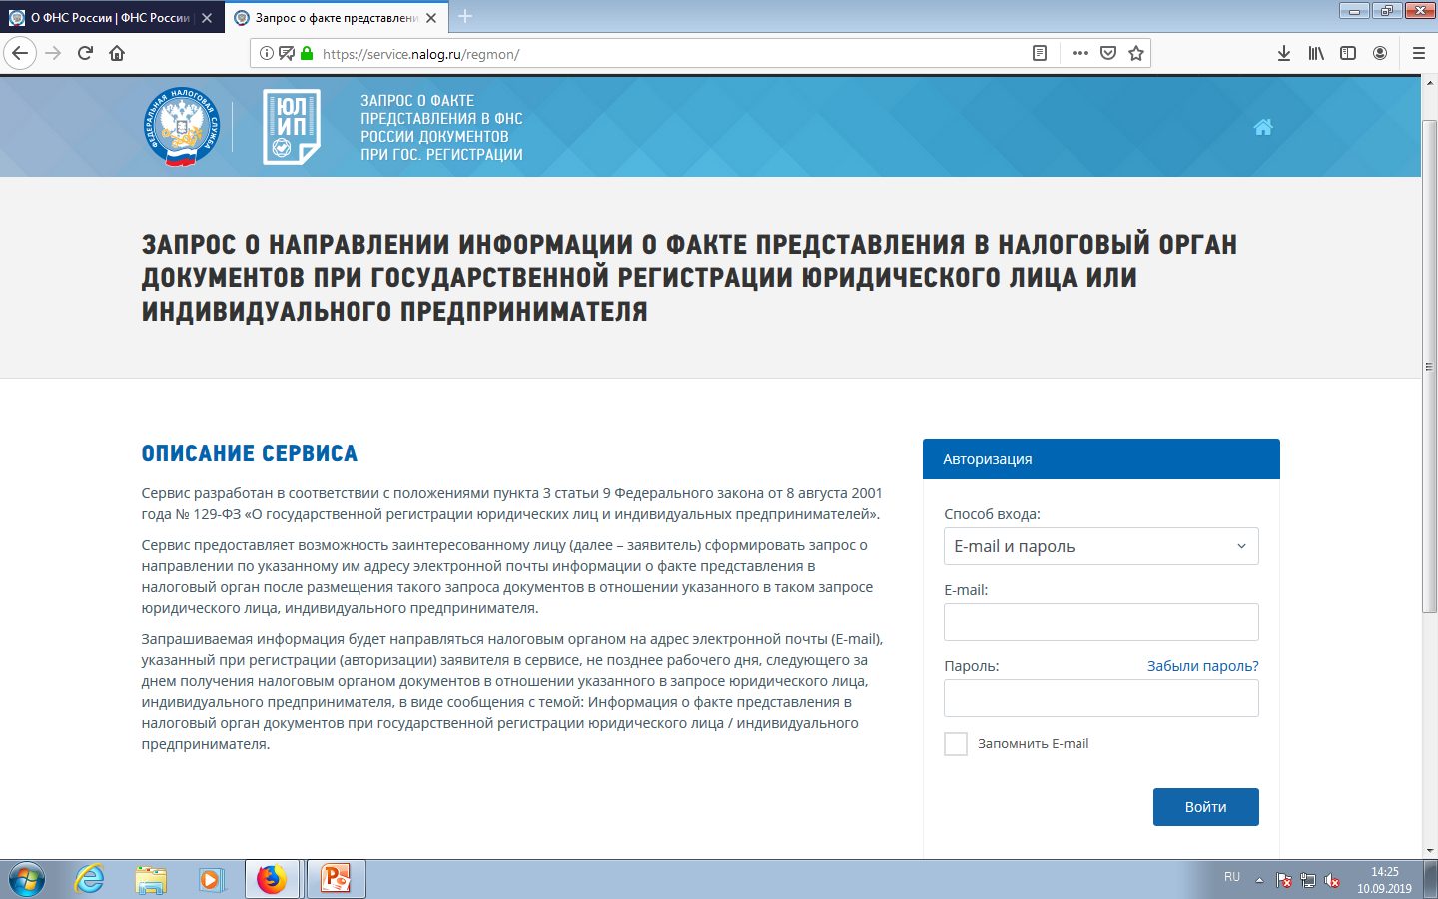

Slide 6
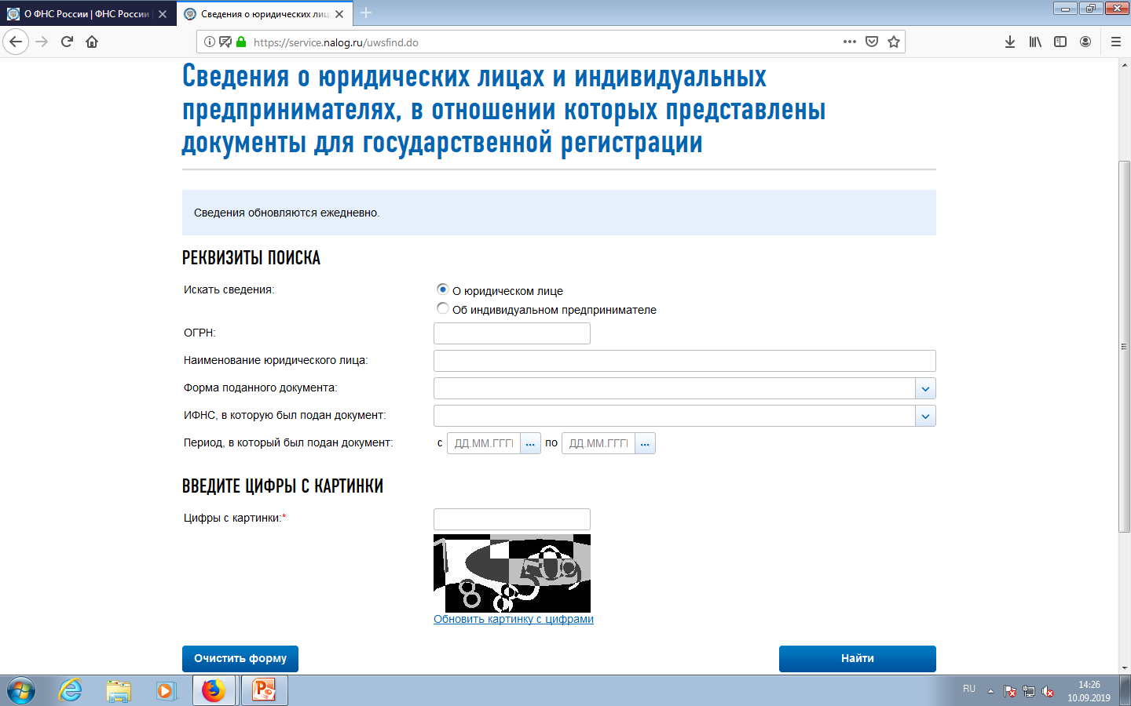

Slide 7
Спасибо за внимание
УФНС РОССИИ ПО ПЕРМСКОМУ КРАЮ
Начальник отдела анализа и планирования налоговых проверок Управления
Н.Н. Михеева

